Slide 1
《内科学》在线病例讨论
——内分泌系统
授课教师：杨力
崇德 尚和 精医 济民
南方医科大学珠江医院 / 第二临床医学院

Slide 2
课前学习要求
1、请科代表将同学分为12组，各组推选小组长1人。
2、小组内讨论完成病例讨论一和二的问题，6月3日8：00前以word/ppt格式提交到爱课平台相应区域。上课时老师会随机抽取某些组回答题目，请提前推选其中一位同学以word/PPT讲解。

Slide 3
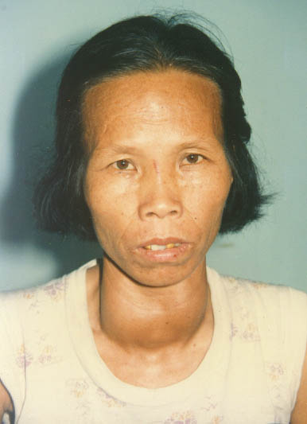
病例一
患者女性，47岁，家庭妇女，因『颈部肿大、心悸、消瘦5个月，加重伴突眼、乏力1月』入院。
患者5月前无明显诱因出现颈部肿大、烦躁、怕热、失眠、多汗、多食善饥、心悸、体重减轻约10公斤。当时患者未予重视，未到医院就诊。近1月，患者上述症状加重，并出现眼球突出，复视、流泪，并有手颤，乏力，遂至我院门诊就诊，门诊拟『消瘦查因』收入院。本次起病以来，患者精神、胃纳好，睡眠不佳，二便正常，体重减轻10公斤。既往史无特殊。

Slide 4
查体
查体：体温36.2℃，脉搏114次/分，呼吸18次/分，血压120/80mmHg。神志清楚，消瘦体型。皮肤潮湿，弹性减弱，全身皮肤无黄染，未见皮疹、皮下出血点、肝掌、蜘蛛痣，全身浅表淋巴结未触及肿大。双眼睑无浮肿，双眼球轻度突出，Graefe征（+）、Stellwag征(+)、Mobius征(-)、Joffroy征（-），双侧瞳孔同圆等大，对光反射灵敏。双颈静脉无充盈，双侧甲状腺对称，甲状腺Ⅲ度肿大，质中，边界清楚，无结节，无触痛及压痛，可随吞咽上下活动，可闻及血管杂音。双肺呼吸音清，未闻及干湿罗音，心界无明显扩大，心率114次/分，心律齐，S₁增强，各瓣膜听诊区未闻及病理性杂音。全腹无压痛、反跳痛，未及包块及异常搏动。肝、脾肋下未触及。肠鸣音亢进，未闻及振水声及血管杂音。手颤（+），可触及水冲脉，双下肢无浮肿。膝腱、跟腱反射亢进，病理反射未引出。

Slide 5
小组讨论问题：
1、问诊还应补充询问哪些内容？
2、查体还应补充哪些内容？请列出具体查体项目。
3、为了明确诊断及鉴别诊断还需要做哪些检查？
4、简述甲亢的治疗方法。
Notes:
问病查体单

Slide 6
病例二
患者，男性，45岁，因“腹泻伴烦躁、神志不清1天”入院。
患者于1天前食用不洁食物以及劳累后出现畏寒、寒战，高热，体温最高达39℃。14小时内解水样便20余次，后呈咖啡色粘冻状，伴有明显烦躁。粪常规检查见多个白细胞，血常规提示白细胞明显升高，拟诊“急性肠炎”。急诊予以抗感染、补液、纠正电解质紊乱对症治疗，但患者高热不退、心率增快，可达150次/分，并出现意识模糊。追问家属病史，患者既往有“甲状腺功能亢进症”病史10余年。本次发病7天前，因甲亢复发，在外院施行放射性¹³¹I治疗。

Slide 7
入院体格检查：体温39℃，脉搏150次/分，呼吸30次/分，血压150/70mmHg。消瘦体型，意识模糊、烦躁不安，大汗淋漓。全身皮肤、黏膜无黄染。双眼突出，甲状腺II度肿大，无压痛，未闻及血管杂音。两肺呼吸音粗，未闻及干湿啰音。心界不大，心率150次/分，律齐，无杂音。舟状腹，腹软，触诊不配合，肠鸣音亢进。双下肢皮肤弹性差，双侧巴氏征未引出。

Slide 8
小组讨论问题：
5、请写出该患者最可能的诊断及诊断依据。
6、请写出该患者的治疗原则。
Notes:
问病查体单

